Slide 1
Vaikų autizmas:atpažinimas ir pagalbos metodai
Specialioji pedagogė ir logopedė Justina Valterė

Slide 2
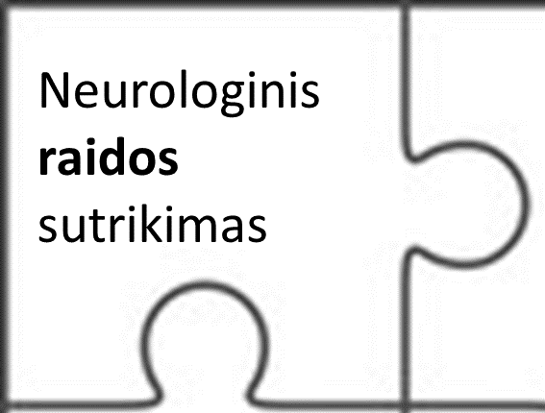
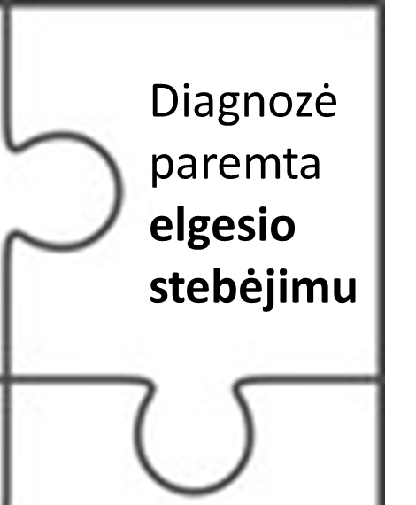
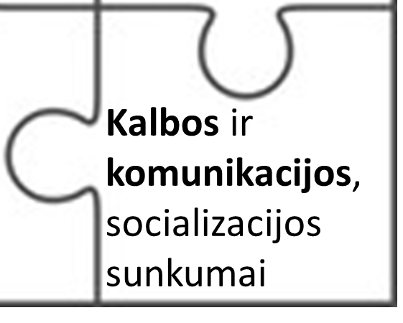
Autizmo spektro sutrikimas

Slide 4
Autizmo spektro sutrikimams priskiriami:
Aspergerio,
Rett sindromai,
netipiškas autizmas,
autistinis sutrikimas (vaikų ir klasikinis autizmas).
Aspergerio sindromu sergantiems vaikams būdingi sunkumai užmezgant socialinius ryšius, stereotipinis, savitas elgesys, tačiau kalbos ir pažintinių funkcijų raidos sutrikimai gali nepasireikšti ar priešingai, aplenkti to paties amžiaus vaikų gebėjimus.

Slide 5
Autizmo paplitimas

Slide 6
Aspergerio sindromas
„Lengva“ autizmo forma
Vidutinis/aukštas intelektas
Tipiška kalbos raida, tačiau sunkumai suprantant perkeltinę prasmę
Socialinio bedravimo sutrikimas
Riboti pomėgiai
Sunkumai motorikos ir judesio srityje
Sensoriniai jautrumai

Slide 7
Stiprioji autizmo spektro sutrikimo pusė
Atmintis
Tam, kas domina
Patirčiai susijusiai su emociniu poveikiu
Fiziškai aktyvūs ir praktiški
Energija
Logiškas mąstymas
Vizualiniai gebėjimai

Slide 8
Taikomoji elgesio analizė
ABA (angl. Applied Behavior Analysis)
Taikomoji elgesio analizė – tai mokslas, nagrinėjantis žmogaus elgesį ir mokymosi principus.
ABA pagrįsti mokymo metodai ir intervencijos yra efektyviausi teikiant pagalbą žmonėms su ASS
Daugiau nei 40metų tyrimų autizmo srityje

Slide 9
Autizmas bendruomenėje
Apie ASS ir kitus raidos sutrikimus žinome labai mažai
Dėl kalbos, socializacijos sunkumų ir sensorinių jautrumų dažnai žmonių su ASS dalyvavimas bendruomenės veikloje ribotas
Parduotuvės, kavinės, viešasis transportas, renginiai, bibliotekos, muziejai, sporto įstaigos, ir kt.
Vyrauja požiūris „negalime patenkinti jų poreikių“
Žmogus gali prisitaikyti prie aplinkos, kuri jam leidžia prisitaikyti – abipusis lankstumas
Notes:
Ar dažnai pastebime žmones su ASS? Ar atpažįstame?
Nežinojimas veda prie vengimo...

Slide 10
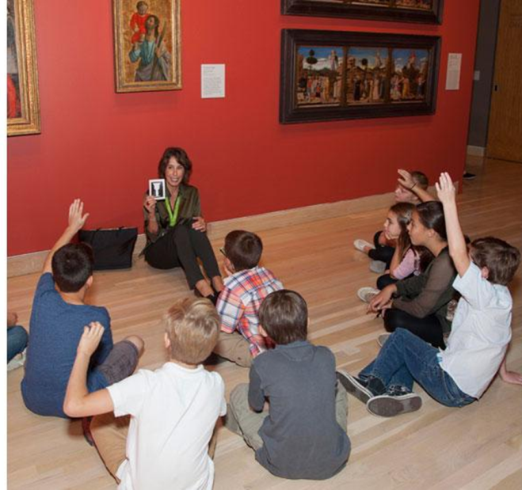
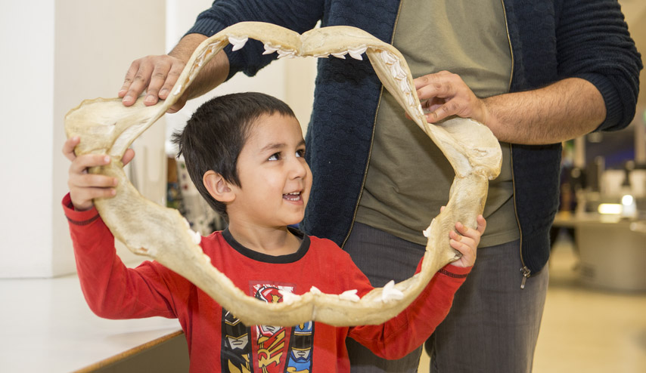
Informacijos pateikimas
Stebėkite dalyvaujančių suvokimą ir savo kalbą pritaikykite
Informaciją pateikite vizualiai:
Video pristatymai
Interaktyvus pristatymas
Naudokite daiktus
Žaidimo forma
Technologijų naudojimas
Įtraukite patyriminę veiklą:
Paremtą pojūčiais ir logika
Praktinė veikla

Slide 11
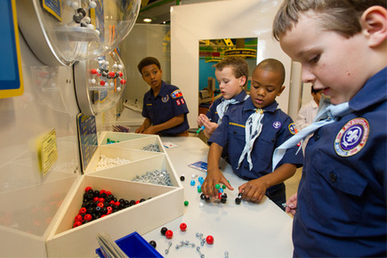
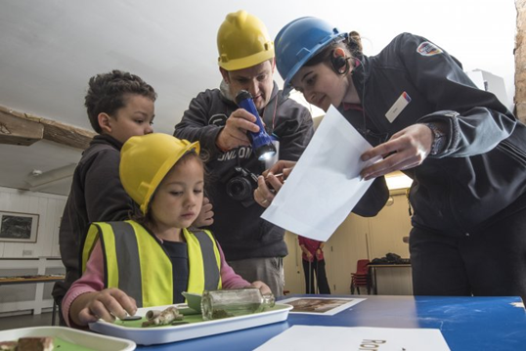
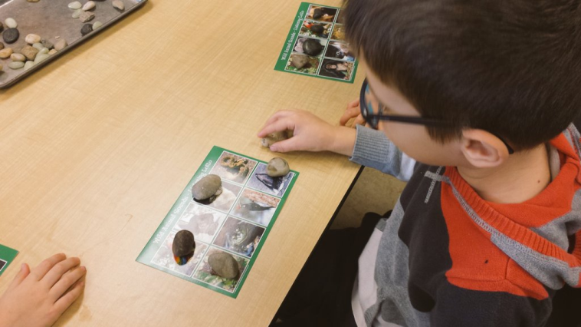
Edukacinių veiklų pavyzdžiai
Vizualinės veiklos:
Dėlionės ir žaidimai
Lotto/bingo žaidimai
Rūšiavimo veiklos
Eksperimentai
Lobio ieškojimas

Slide 12
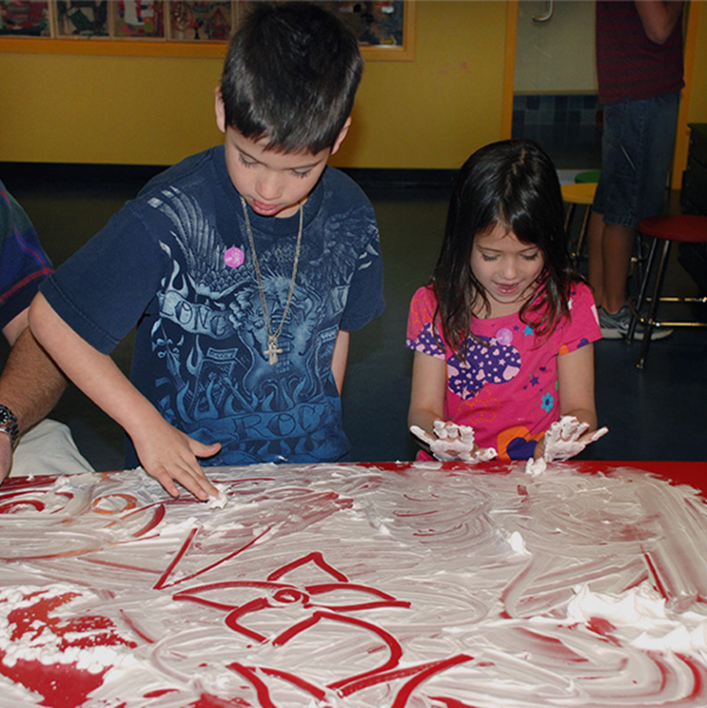
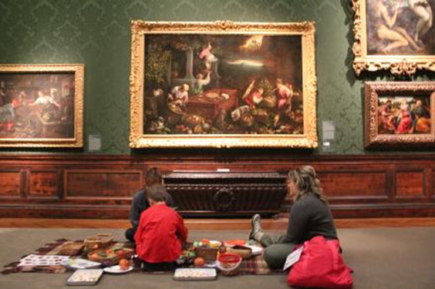
Patyriminė veikla
Smagi ir pozityvi, paremta pojūčiais ar loginiu/vizualiniu mąstymu

Slide 13
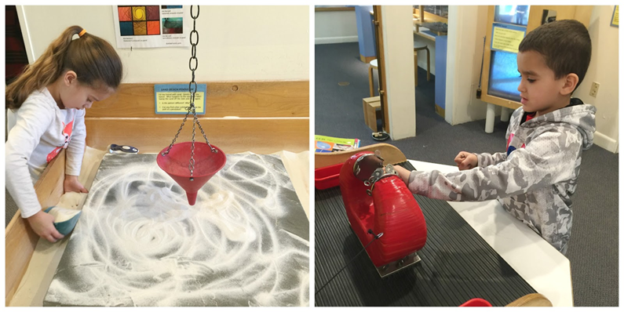
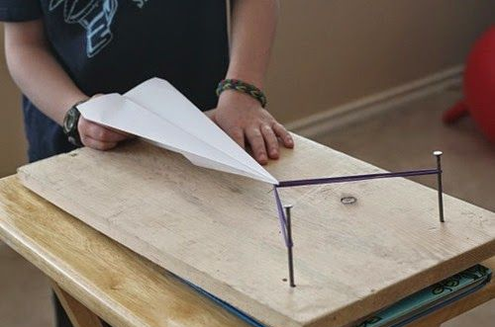
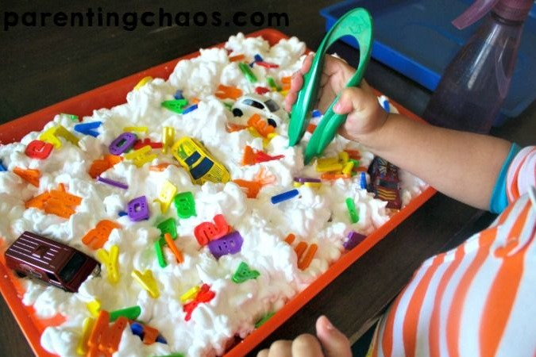
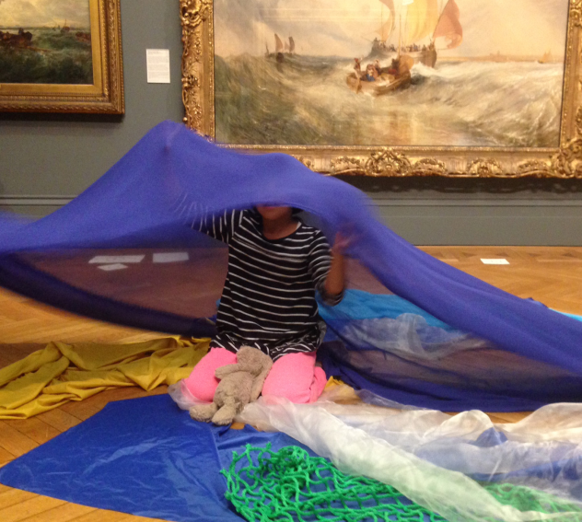
Patyriminė veikla
https://www.youtube.com/watch?time_continue=4&v=WcpgvdNecgs
https://www.youtube.com/watch?v=Ns7sNmNdbOA
Notes:
2tras Video nuo 40sek.
https://www.youtube.com/watch?v=odRiUSAafnw
https://www.youtube.com/watch?v=rKruEZ48uSc

Slide 14
Pagalbos autizmu sergantiems vaikams metodai
Autizmo gydymo būdai yra įvairūs ir skirtingi. Sąlyginai juos galima suskirstyti į kelias kategorijas:
biocheminiai (medikamentiniai),
neurosensoriniai (audio ir sensorinės integracijos terapijos),
psichodinaminiai (psichoterapinė pagalba tėvams), vaiko elgesio korekcijos metodai.

Slide 15
Neretai taikomos delfinų, arklių, muzikos, žaidimo, dailės terapijos.

Slide 16
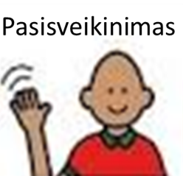
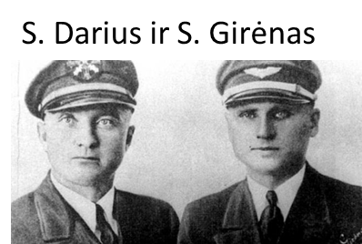
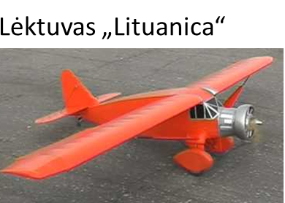
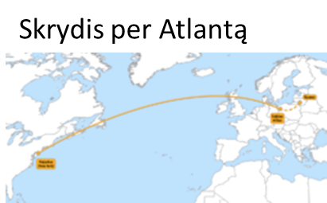
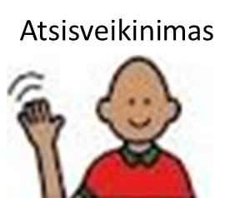
Siekiant suformuoti tam tikrus įgūdžius, dažnai naudojama simbolių ar paveikslėlių seka, suskirstant veiksmo atlikimą į mažus žingsnelius. Visi veiksmai, kuriuos vaikas atlieka yra įvardijami konkrečioje situacijoje.
Eiga

Slide 17
Sudarant individualias programas, priklausomai nuo vaiko gebėjimų, numatomi pažintinės veiklos (dėmesio, mąstymo, suvokimo, atminties), kalbos ir bendravimo skatinimo būdai. Programose numatomos užduotys vizualinės-motorinės koordinacijos, smulkiosios ir bendrosios motorikos ugdymui, nuosekliai formuojami žaidimo įgūdžiai.
Elgesio, bendravimo įgūdžiai formuojami ir namuose, todėl sudarant individualias autizmu sergančių vaikų ugdymo programas ypač skatinamas tėvų ir kitų šeimos narių dalyvavimas ir bendradarbiavimas su specialistais.

Slide 18
Pabaigai
Jei pažįstate vieną žmogų, turintį autizmą, pažįstate vieną žmogų turintį autizmą.
Mes turime skirti daug daugiau dėmesio tam, ką vaikas gali, o ne ko negali padaryti.

